Slide 1
Автор и его герой в романе А.С.Пушкина «Евгений Онегин» (анализ I главы)

Slide 2
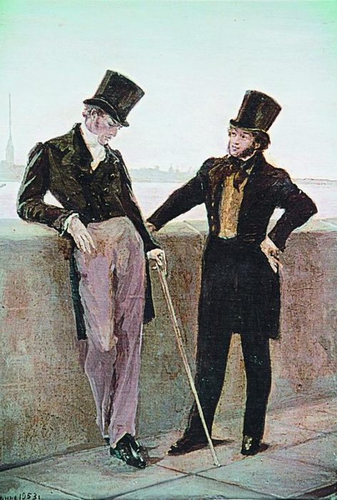
С чего начинается роман? (1-2 строфы)
Без всякого вступления Пушкин вводит читателя в жизнь своего героя, а уже потом знакомит с ним, дружески, доверительно.

Slide 3
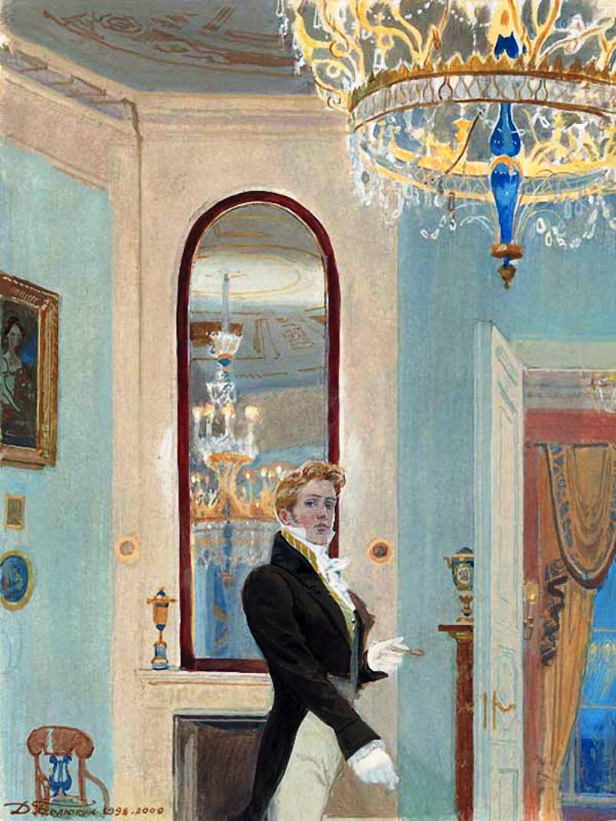
Биография Евгения
Воспитание (3-4 строфы)
Образование (5 строфа)
Круг чтения (6-8 строфы)
Интересы (10-12 строфы)

Slide 4
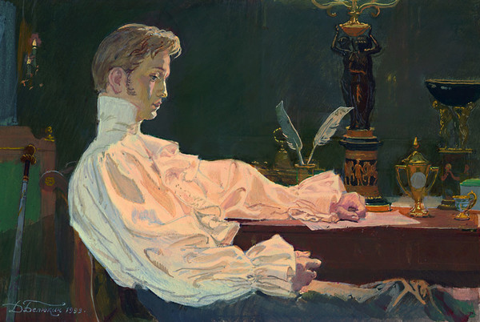
Как относится Онегин ко всему национальному, народному?
Онегин чужд ко всему народному:
Изобилие варваризмов (в описании воспитании, круга чтения, бытовые подробности жизни)
Иностранные произведения, имена авторов и их героев (французские), французские блюда
Руссо, Адам Смит, Гомер, Феокрит, Ювенал, «Энеида», Назон.

Slide 5
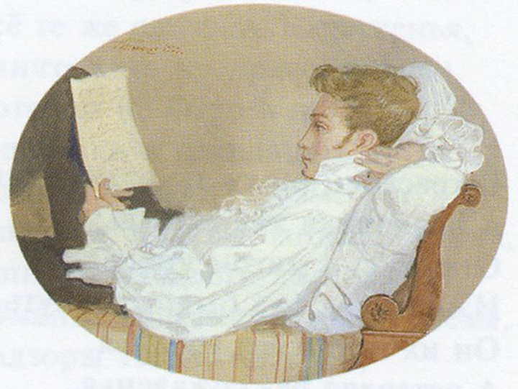
Один день Онегина – типичный день молодого петербургского щёголя
Почему Пушкин рисует в этой главе лишь один день из жизни героя?
Из чего складывается этот день?
Почему автор всюду сопровождает героя и при этом не подвержен хандре?

Slide 6
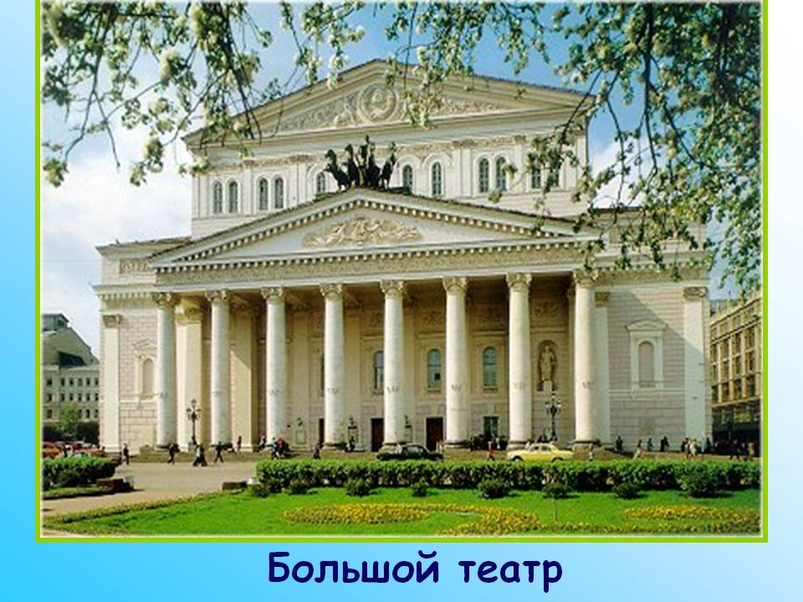
Онегин в театре (17, 21-22 строфы)
Как Пушкин относится к театру, а как Онегин?(18-20 строфы)
Как Онегин ведёт себя в театре? Найдите детали, характеризующие его.

Slide 7
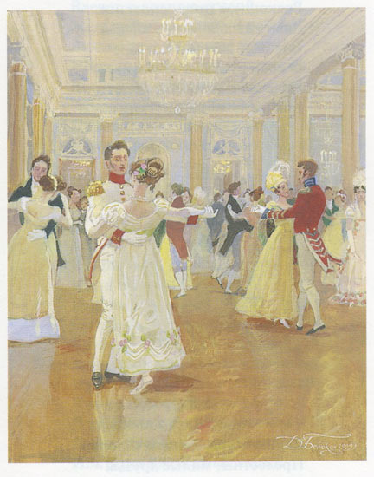
Онегин на балу (27-28, 33-34,35 строфы)
Зачем на бал приехал Онегин? Описывает ли его автор на балу?
Что автор описывает?
Почему автор не говорит об Онегине?
Как к любви и к женщинам относятся автор и его герой? Одинаково?

Slide 8
Причины хандры Онегина
Праздная жизнь быстро утомляет, но не всех, а только недюжинные натуры.
Каковы его черты?
Основная его черта – разочарованность, которая проистекает от душевной пустоты.
Почему ему разонравилось волочиться за дамами высшего света?
Высший свет – общество насквозь фальшивое
Каким образом он хотел избавиться от скуки?
Сел за книги, желая присвоить себе ум чужой, пытался сделаться писателем, уехал в деревню
Почему не спасло чтение книг?
Он не увидел в книгах правды жизни
Почему он не стал сочинителем?
Упорный труд ему был тошен
Избавился ли он от скуки в деревне?
Почему?
Он не способен видеть красоты природы

Slide 9
Почему А.С.Пушкин описывает только один день героя?
Ответ дан в тексте:
« Проснётся за полдень, и снова
До утра жизнь его готова,
Однообразна и пестра,
И завтра то же, что вчера.»

Slide 10
Домашнее задание:
Перечитать 2 главу
Выделить в тексте характеристику Ленского, Ольги, Татьяны
Подготовить рассказ «Воспитание Татьяны»
Подготовить ответ на вопрос «День Онегина»

